Slide 1
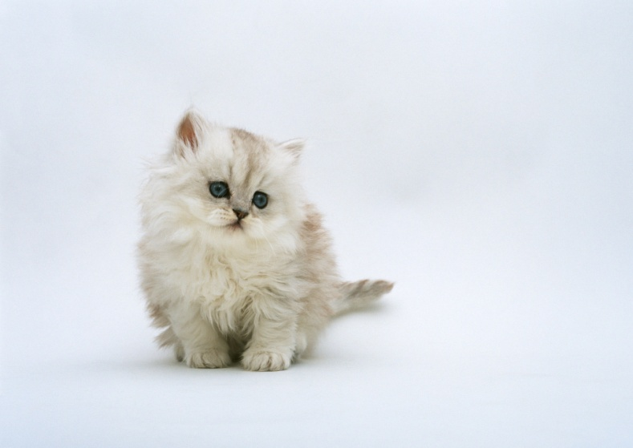

Проектная работа «Танк»
Выполняла: Баталова Е. А.
Пантелеева Н. С.
ИТС-1 2019

Slide 2
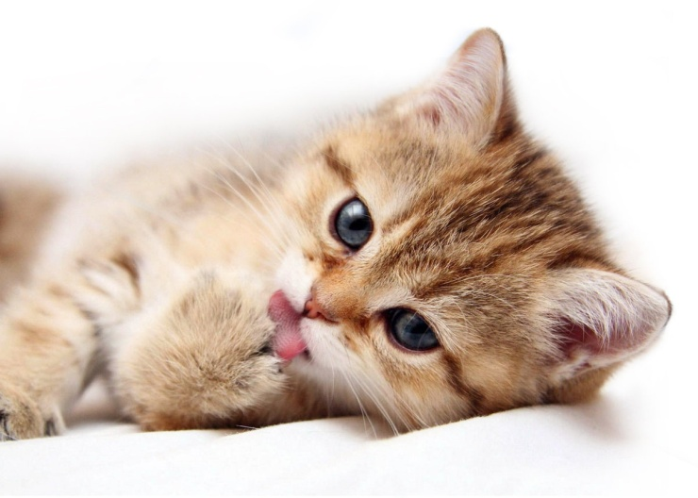


Задача:
Разработать устройство «Танк», собрать его на основании Arduino Mega, написать код для нее, и разработать приложение для android

Slide 3
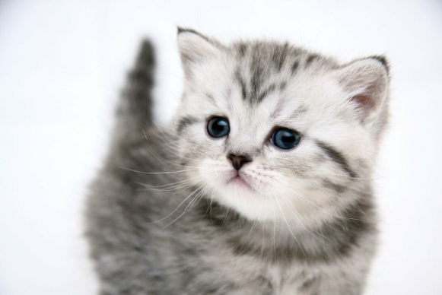



План действий:
Разобраться в работе Arduino, найти необходимые элементы для работы
Собрать это в единую рабочую модель «Танка»
Написать код для работы нашей модели
Разработать приложение для телефона, что бы управлять моделью
Надеяться что котики захватят мир и нам не придется это сдавать(не сработало)

Slide 4




Необходимые элементы
Для работы нашего «Танка», нам понадобилось:
Arduino Mega
Bluetooth- модуль
Два электродвигателя постоянного тока и драйвер двигателей
2 сервопривода
Лазер
4 Ик-приемника
Светодиоды «Жизни»

Slide 5

Сборка «Танка»
Для работы нашего устройства необходимо было все подключить, и проверить работу каждого элемента через код.
Когда проверка работы двигателей и серводвигателей была окончена, мы перешли на создании управления с помощью телефона. Для этого был изменен код, и создано необходимое приложение для androud, которое мы разрабатывали через сайт MIT App Inventor.
После уже отладки этой части проекта, мы перешли к наращиванию таких частей танка как: лазер, приемники ик-лучей, и светодиоды «жизни».

Slide 6
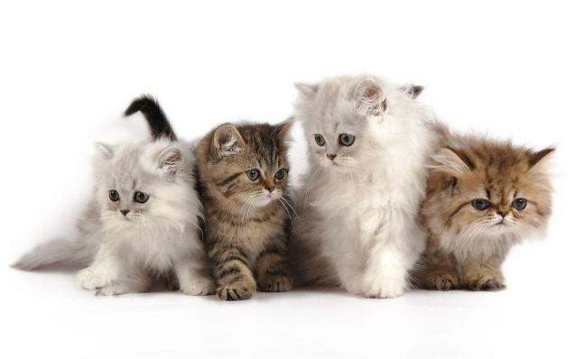
Как же происходит срабатывание функций «Танка» через приложение
Наше приложение после подключения к устройству и нажатию какой-либо клавиши действия, отправляет сигнал. Все возможные сигналы имеют соответственное название. И программа получая тот или иной сигнал, сравнивает его с известными ей, и выполняет описанное действие:
Повороты башни
Движение вперед/назад
Изменение скорости движения
Стрельба

Slide 7
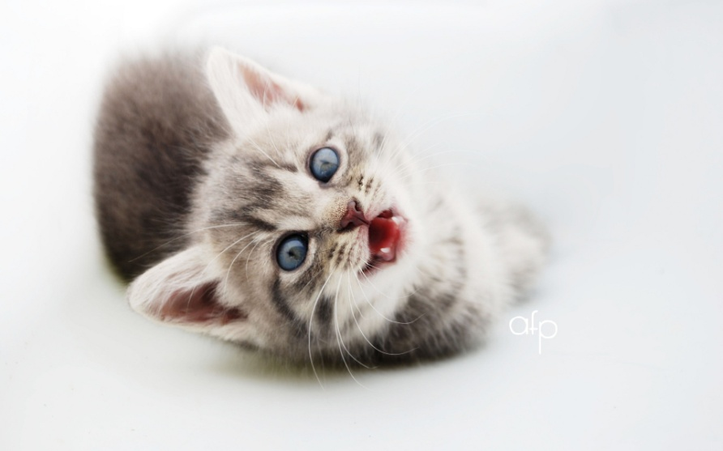
Для возможности в будущем устраивать сражения с несколькими «Танками»
Именно для этого были разработаны такие функции «Танка» как: стрельба, прием удара, и жизни.
Они позволяют танку как и наносить удары с помощью лазера, так и получать их с помощью ик-приемников, которые связаны с жизнями. После каждого «попадания» приема ик-луча, танк теряет одну жизнь(один светодиод гаснет)

Slide 8
